Slide 1
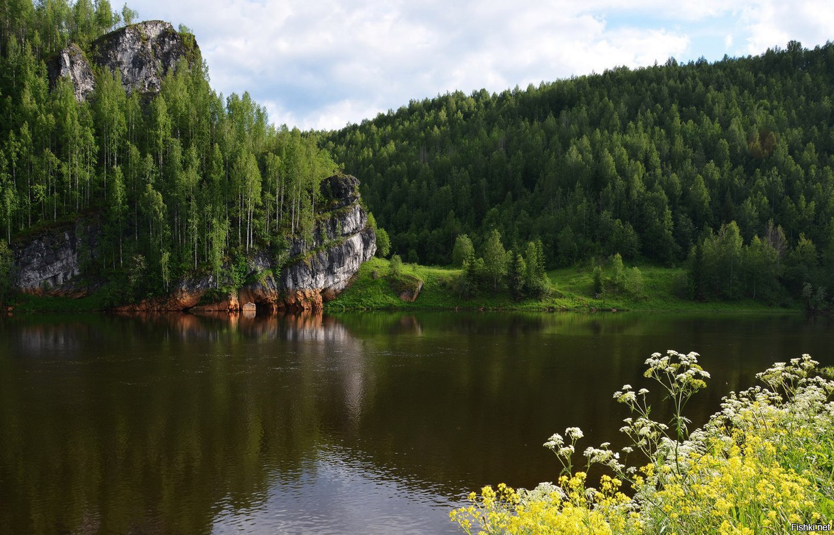
Мой край. То нежный, то суровый,
С годами ставший дорогим,
Прими возвышенное слово,
Тебе пою я этот гимн.
Ты, словно друг, соединяешь
Восток и Запад меж собой
И над равнинами взлетаешь
Хребтами в дымке голубой …

Slide 2
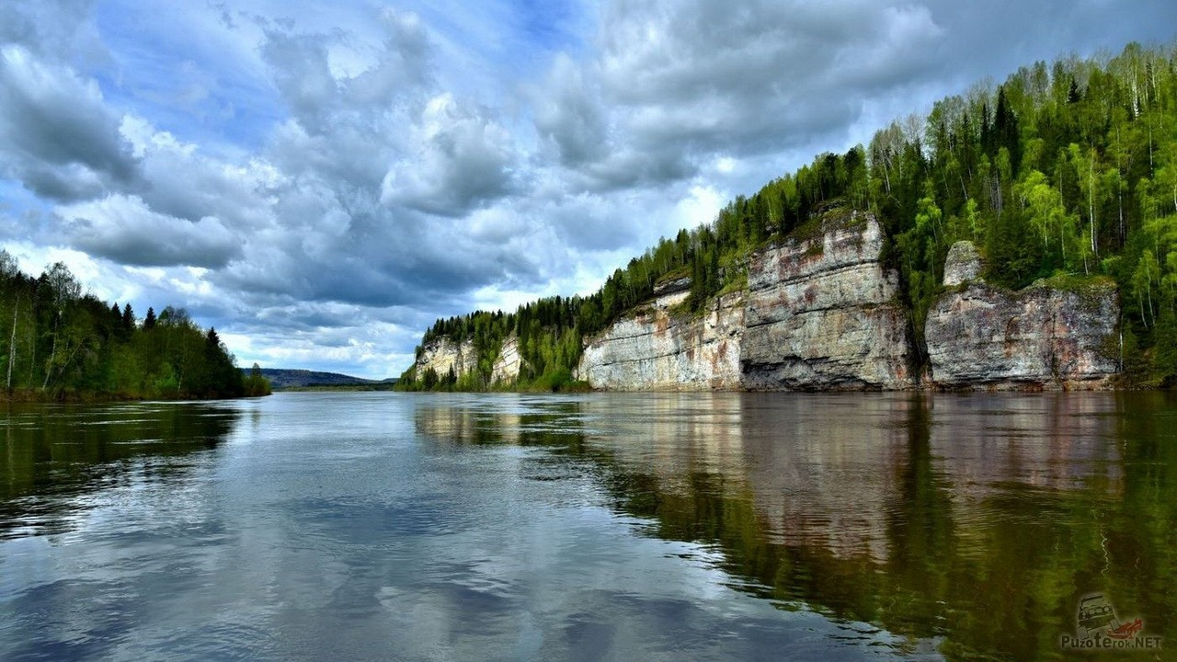
Урал — это древнейшие на земле горы с многовековой историей и самобытностью народов его населяющих. А еще это уникальная природа. В горных хребтах Урала берут свое начало множество красивейших рек и стекаются воедино множество разнообразных культур, традиций и народностей.

Slide 3
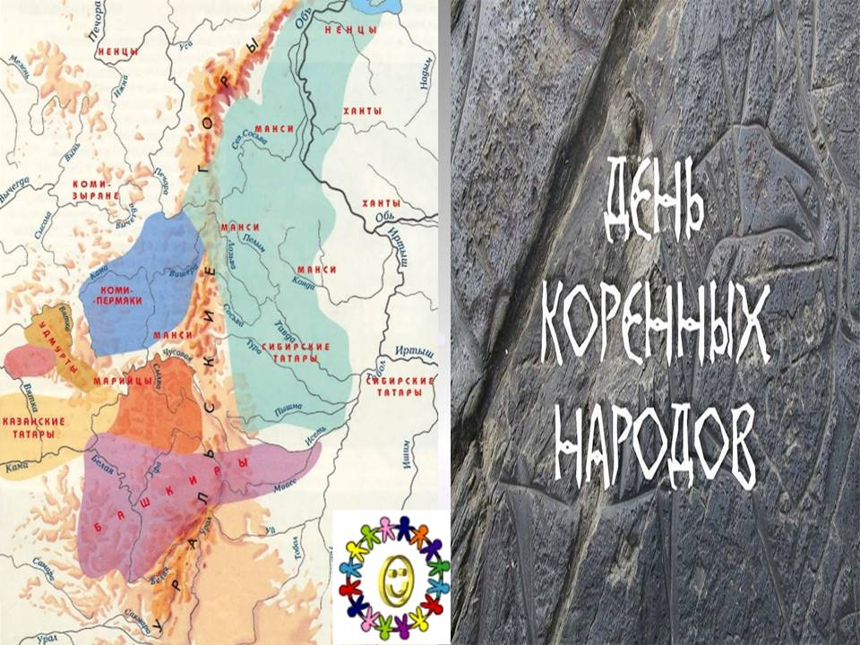

Slide 4
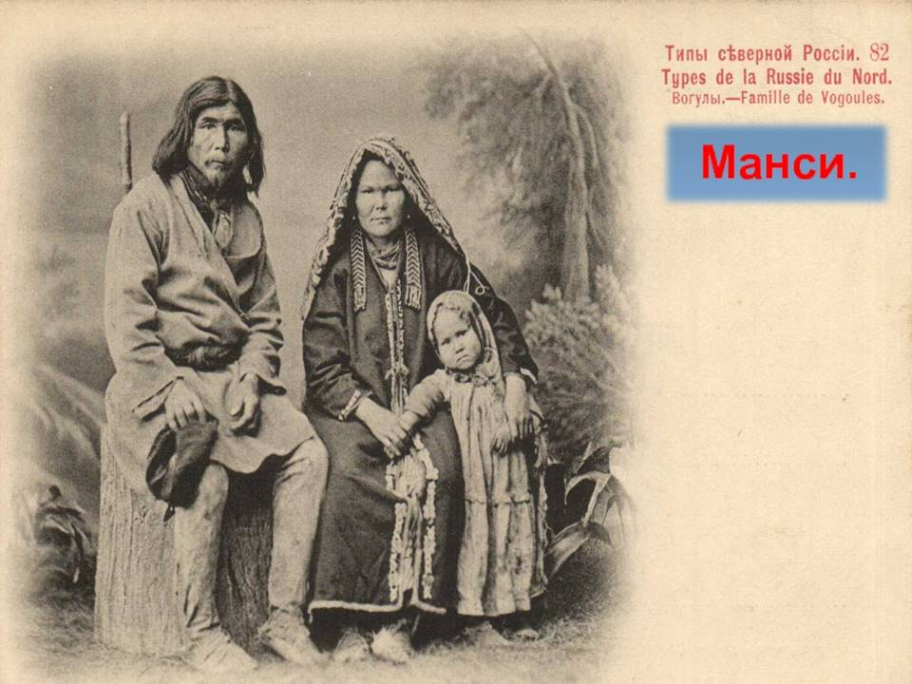
Издавна здесь проживали не только русские (которые стали активно заселять Урал с XVII века), но и башкиры, татары, коми, манси, ненцы, марийцы, чуваши, мордва и другие народы. Однако и до прихода этих народностей наша родная земля была заселена. И одним из коренных народов были Манси, именуемые еще вогулами.

Slide 5
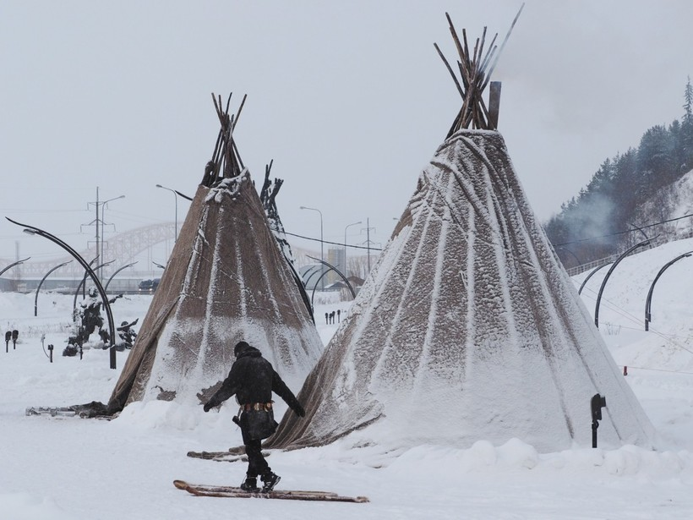
Вогулы жили племенами. Летом они жили в чумах, а зимовали либо в шалашах, либо в юртах, внутри которых находился очаг.

Slide 6
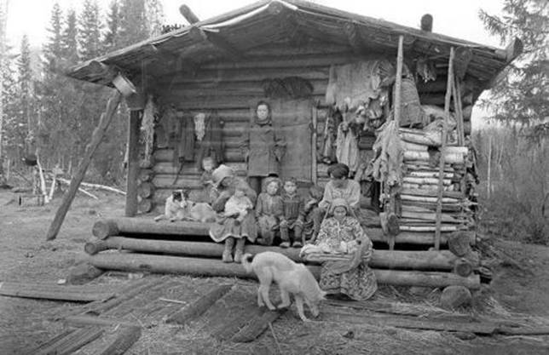
Пол внутри юрты был земляной, а крыша плоская. Ее обычно укрывали бревнами и берестой. Основным занятием манси была охота и рыбалка.

Slide 7
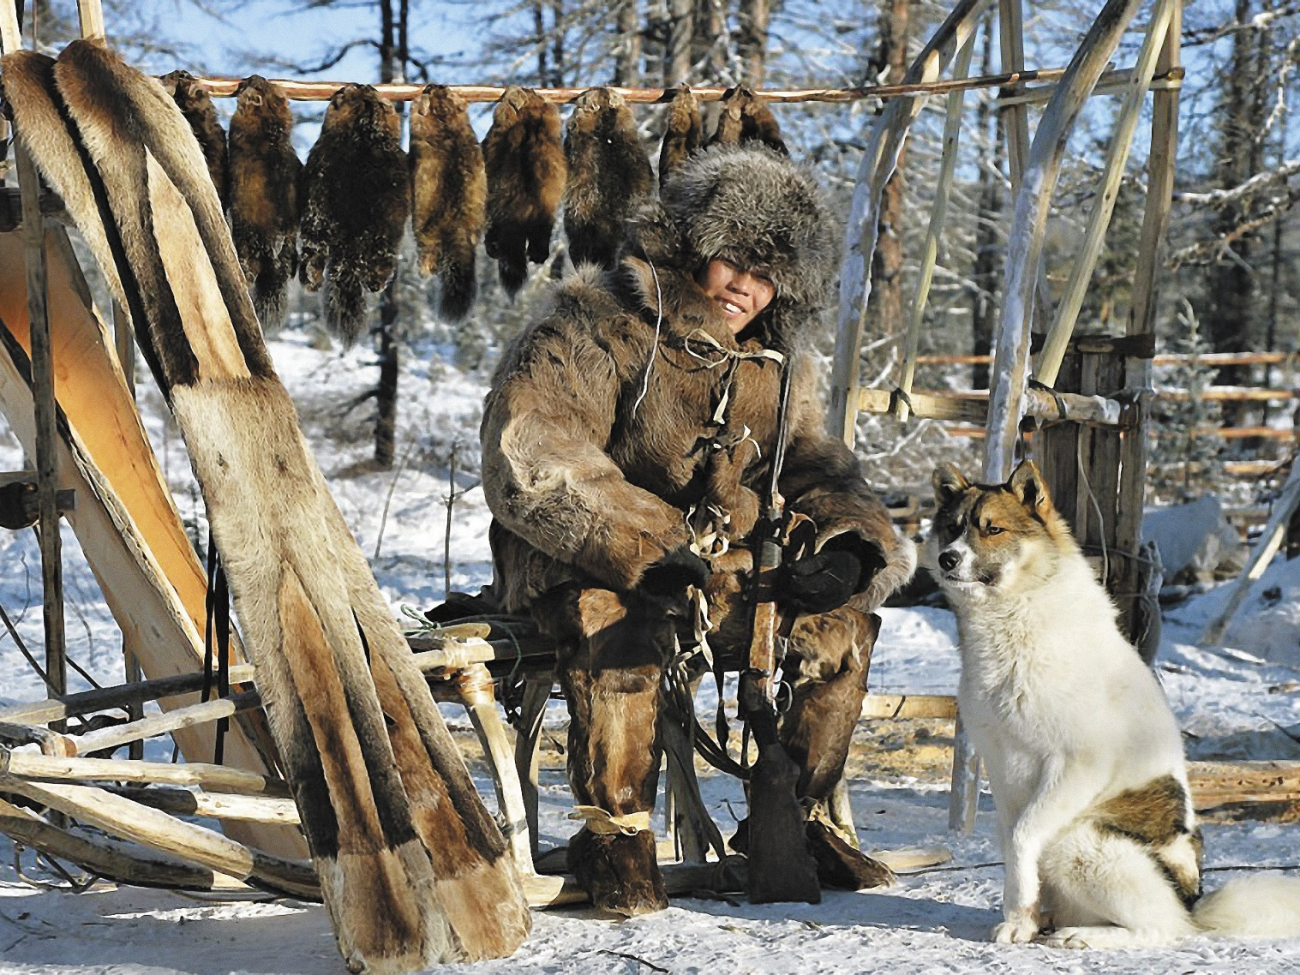
Самой желанной добычей считался лось, из шкуры которого шилась национальная одежда. Основными элементами рисунка были сердцевидные и рогообразные фигуры, волнообразные линии. На охоту выходили, как правило, осенью, когда в лесу было много дичи.

Slide 8
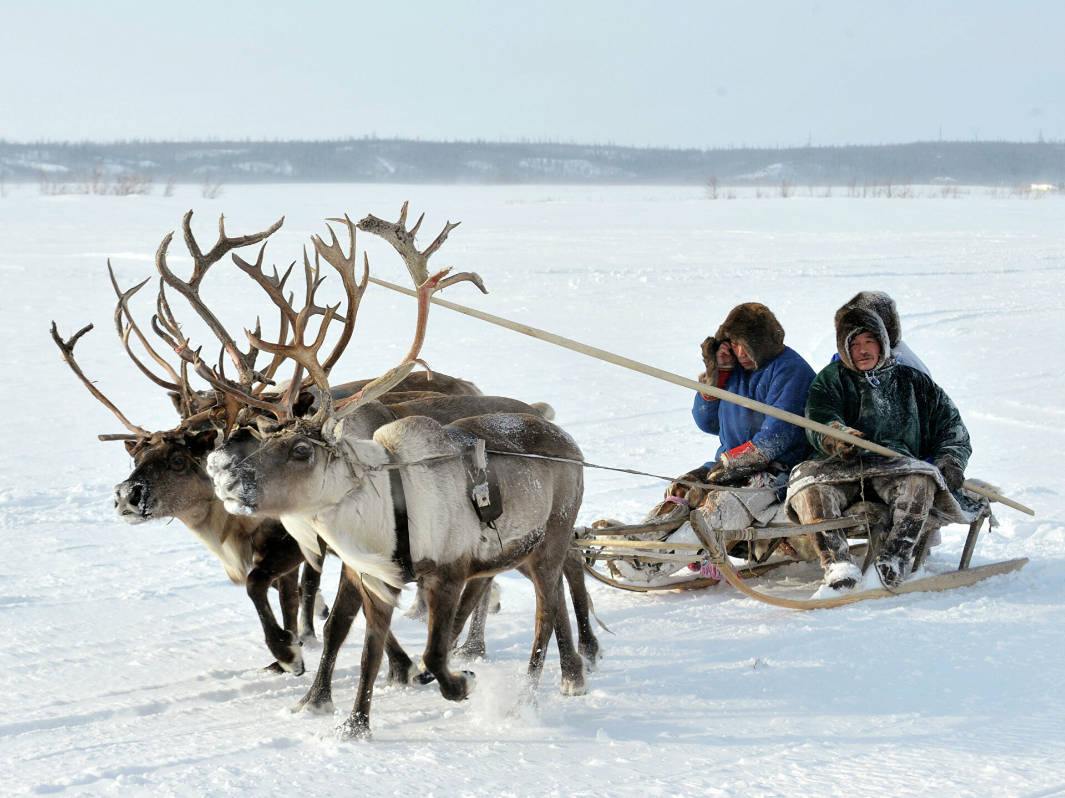
Передвигались манси на оленьих упряжках. Они использовали их в качестве транспорта. Именно на оленьих упряжкам можно было легко преодолевать большие расстояния по зимней тундре.

Slide 9
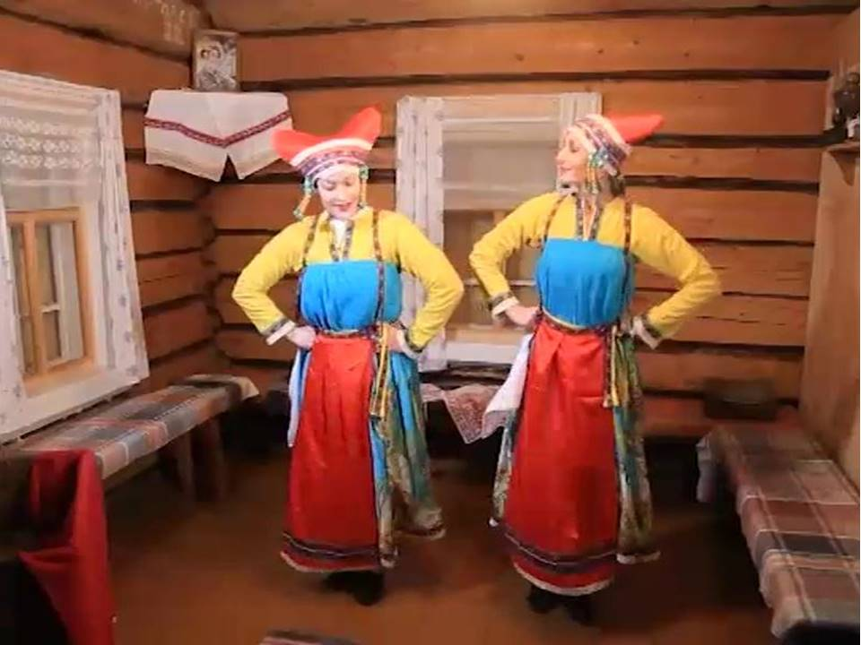
Коми – народ, который жил в таежной зоне Северного Приуралья.

Slide 10
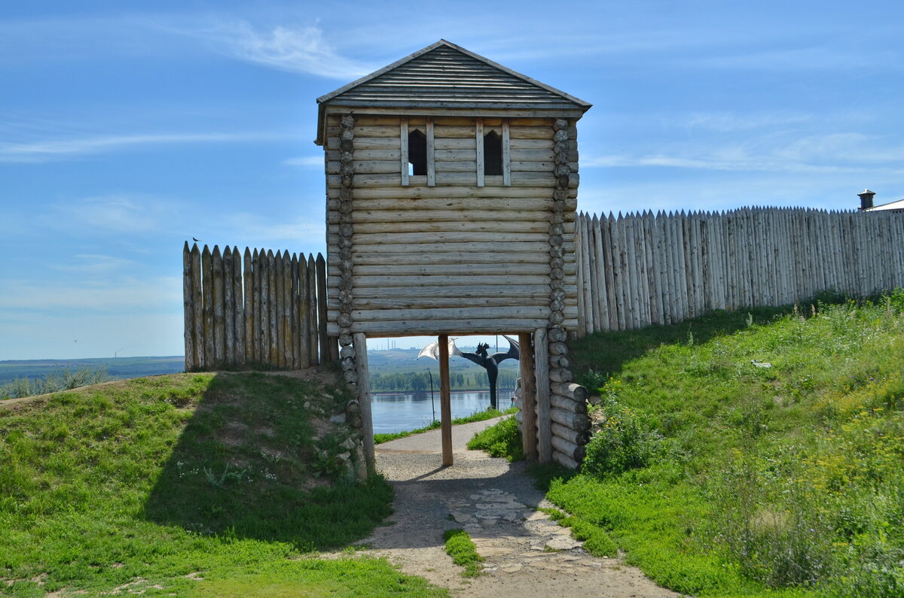
Их поселения (городища) стояли на берегах рек.

Slide 11
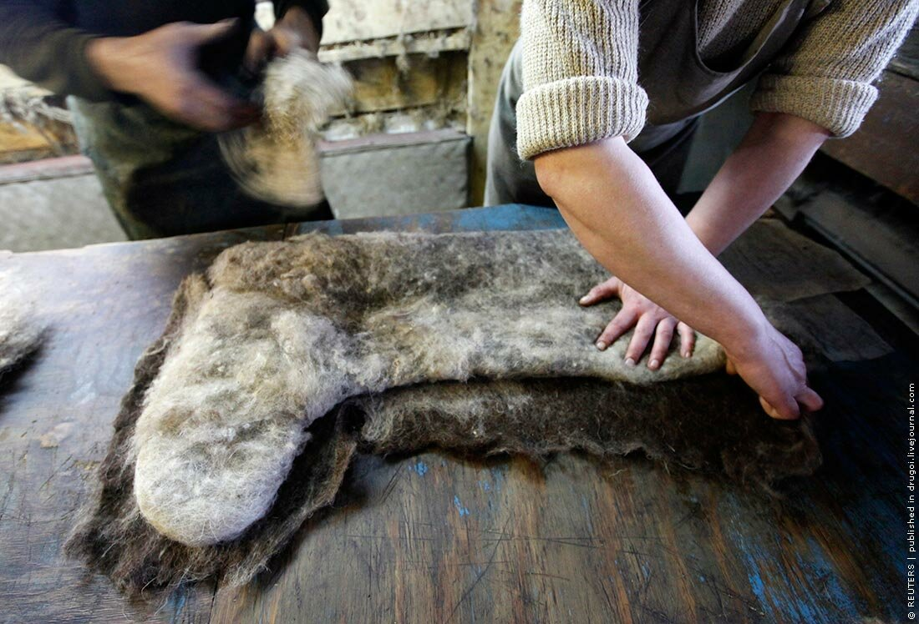
Суровые условия жизни: низкие температуры, пронизывающие ветра – заставляли обеспечивать себя надежной защитой от холода. Поэтому самой теплой обувью были валенки. Они относятся к типу валяной обуви. Коми называли такую работу «катанием».

Slide 12
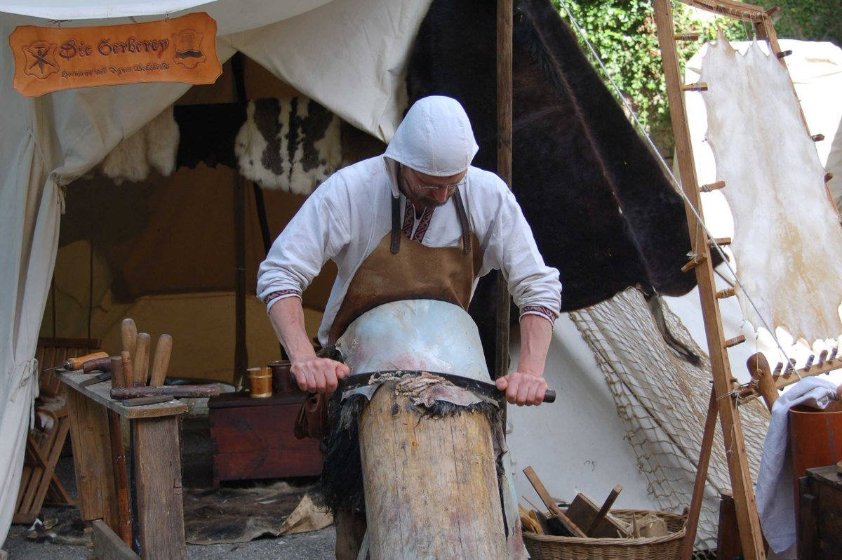
Еще одним любимым ремеслом коми была работа с кожей. Она требовала немало усилий. Сначала сырье вымачивали, затем помещали в известковую жидкость, удаляли шерсть, отправляли на дубление в настой ивовой коры, а затем уже сушили.

Slide 13
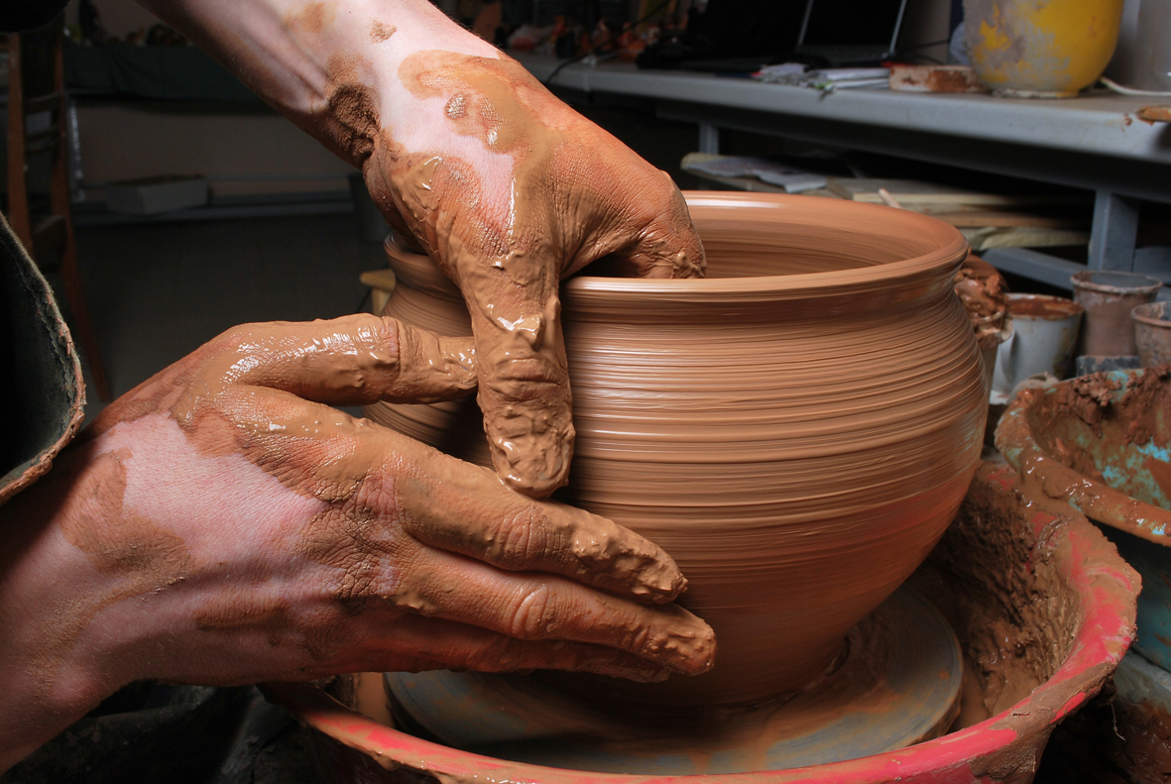
Особое место в быту занимало гончарное ремесло, которое было исключительно женским занятием. Секреты работы с глиной особым ленточно-жгутовым способом хранились в семьях.

Slide 14
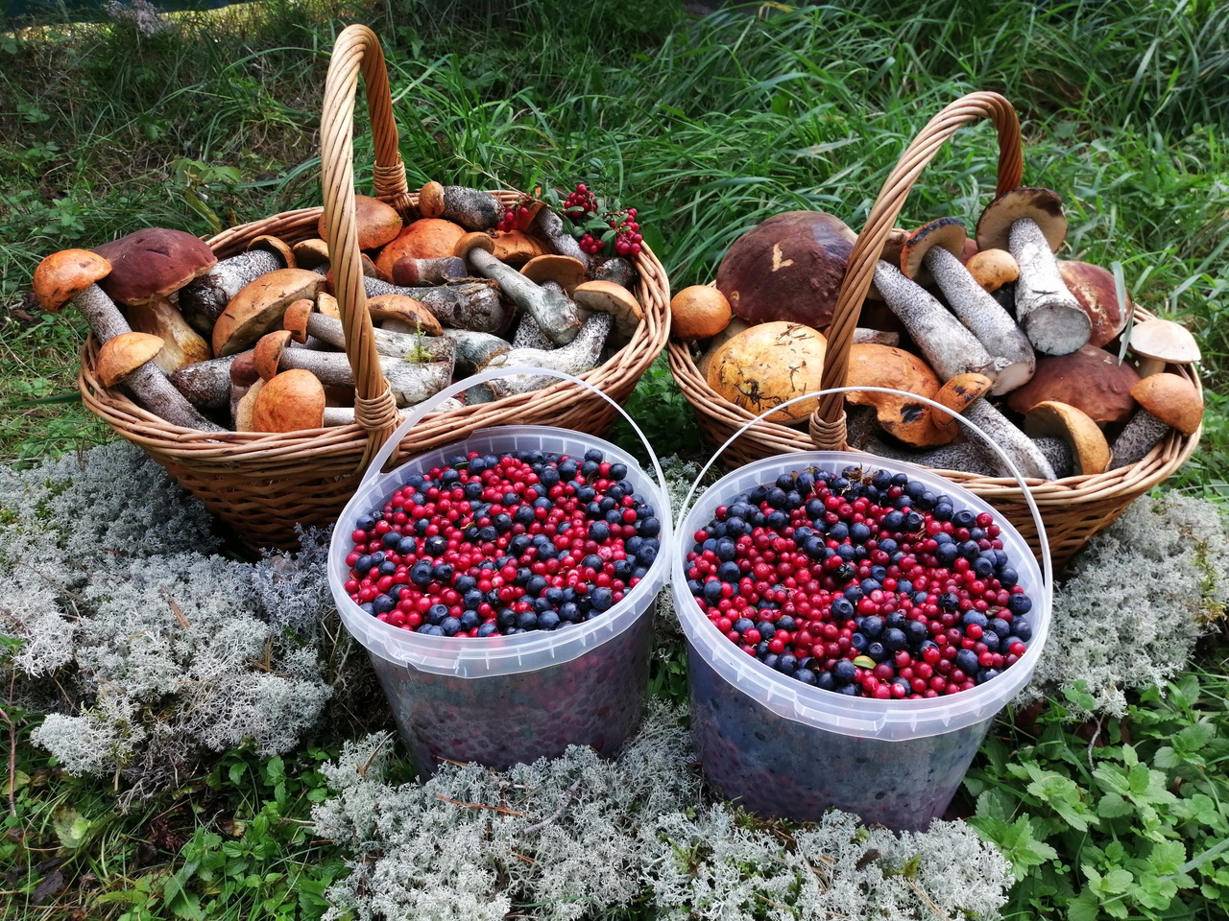
Обилие грибов, северных ягод и питательных кедровых орешков компенсировало недостаток в минеральных веществах и витаминах. Обилие грибов, северных ягод и питательных кедровых орешков компенсировало недостаток в минеральных веществах и витаминах.

Slide 15
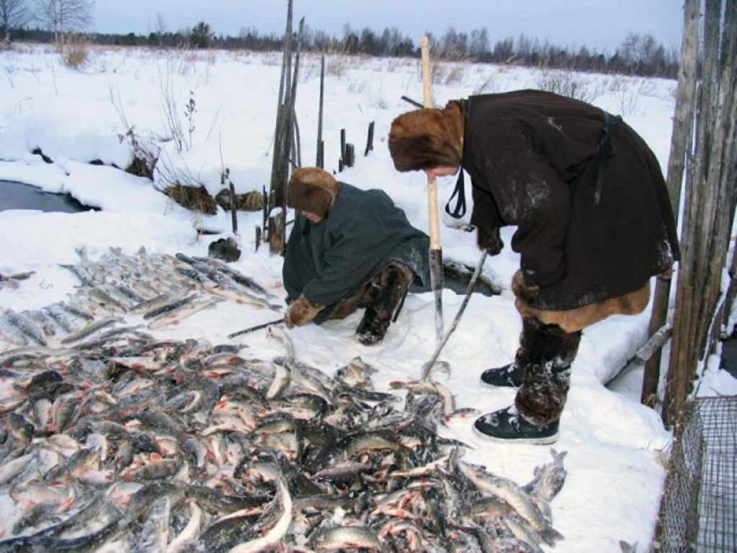
Суровый и неблагоприятный климат не позволял активно возделывать земли, поэтому народ коми занимался , в основном, охотой на пушного зверя (песца, белку, горностая) и рыбной ловлей. Рыбалка, как правило, начиналась в конце лета и продолжалась до поздней осени, когда реки уже были полны запасами карпа, плотвы и налима.

Slide 16
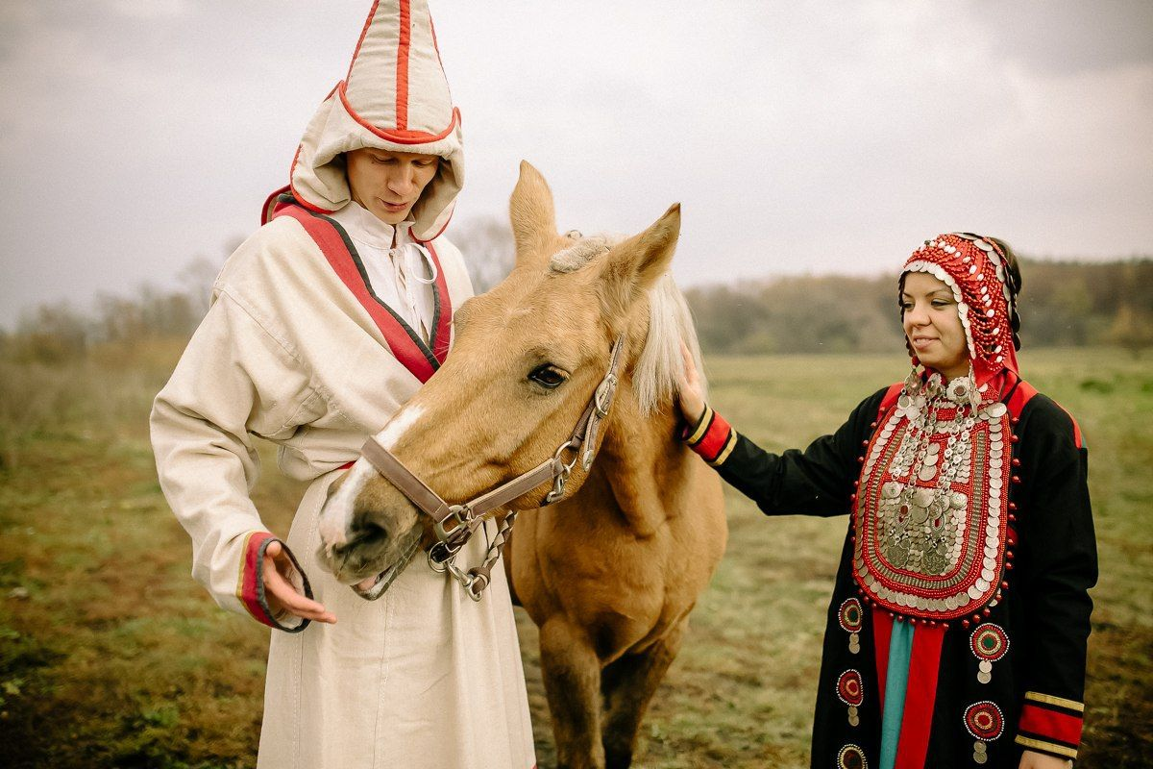
Башкиры – невероятно древний народ, один из первых коренных народов Урала.

Slide 17
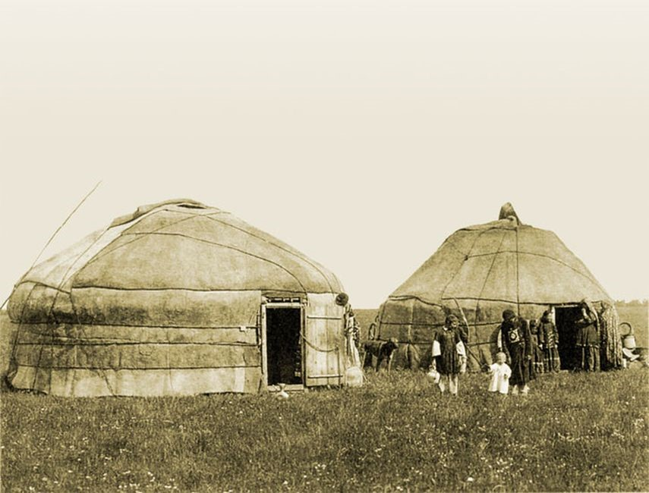
Башкиры были кочевники. Им часто приходилось переходить с одного места на другое (кочевать). Кочевали они потому, что табуны коней, стада овец выедали, вытаптывали траву. Их перегоняли на другое, богатое травой пастбище. Поэтому башкирам жить приходилось во временных жилищах (юртах). Юрта (тирмэ) была очень удобной для жизни людей. Она легко складывалась, перевозилась и так же легко устанавливалась на новом месте. Юрта хорошо защищала людей от перемен погоды. Собиралась она из тонких жердей и покрывалась серым войлоком — это плотное, толстое, шерстяное полотно. С одной стороны, обычно с южной, делалась дверь. В поиске новых пастбищ башкиры каждую весну меняли места своих стойбищ.

Slide 18
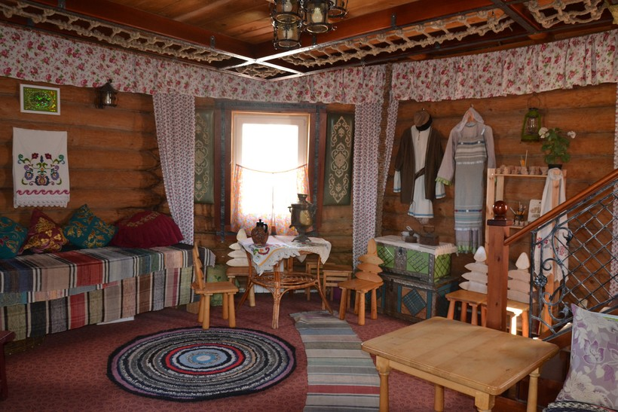
На Урале второе место по численности занимает татарский народ, уступающий только лишь русским. Татарские дома имели одну особенность — деление дома на две части. Одна из них считается мужской, а другая – женской. Чтобы разграничить эти территории, использовали специальную штору – «чаршау», а в редких случаях – деревянную перегородку. На Урале второе место по численности занимает татарский народ, уступающий только лишь русским. Татарские дома имели одну особенность — деление дома на две части. Одна из них считается мужской, а другая – женской. Чтобы разграничить эти территории, использовали специальную штору – «чаршау», а в редких случаях – деревянную перегородку.

Slide 19
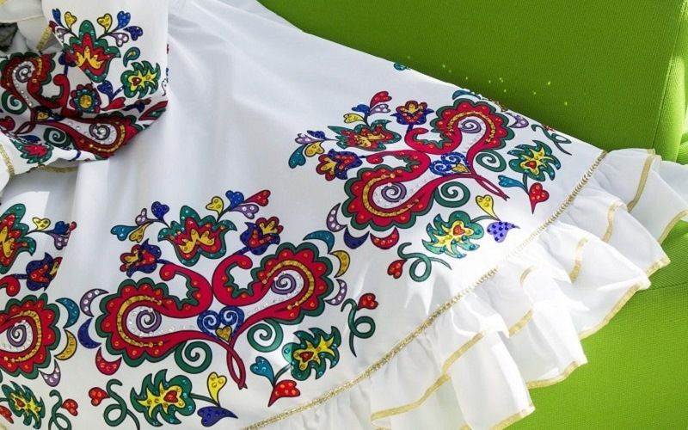
В татарских традициях важное место занимают яркие цвета. Они используются для украшения дома, двора и одежды. Чаще всего можно встретить пёструю вышивку. В татарских традициях важное место занимают яркие цвета. Они используются для украшения дома, двора и одежды. Чаще всего можно встретить пёструю вышивку.

Slide 20
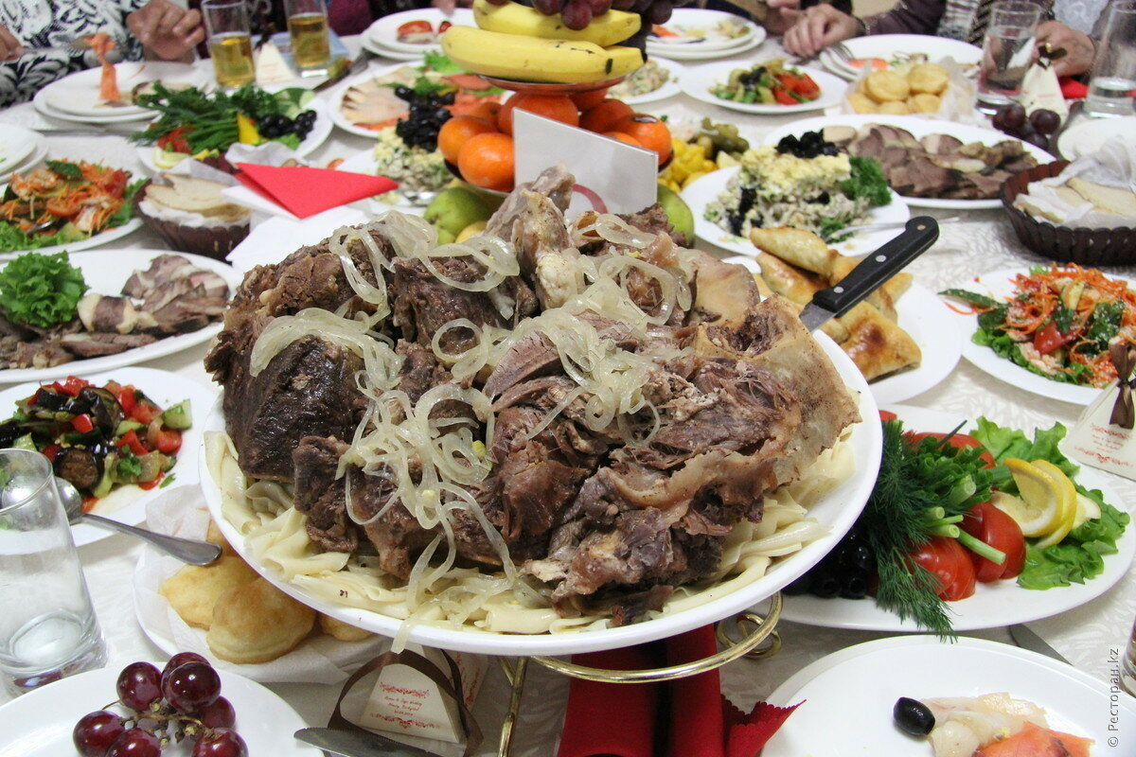
Особой чертой татар было гостеприимство. Они считают своим долгом пригласить гостя в дом, накормить и напоить его. На стол, как правило, ставились самые вкусные яства, которые готовили из мяса. Чаще всего это была баранина, птица и говядина.

Slide 21
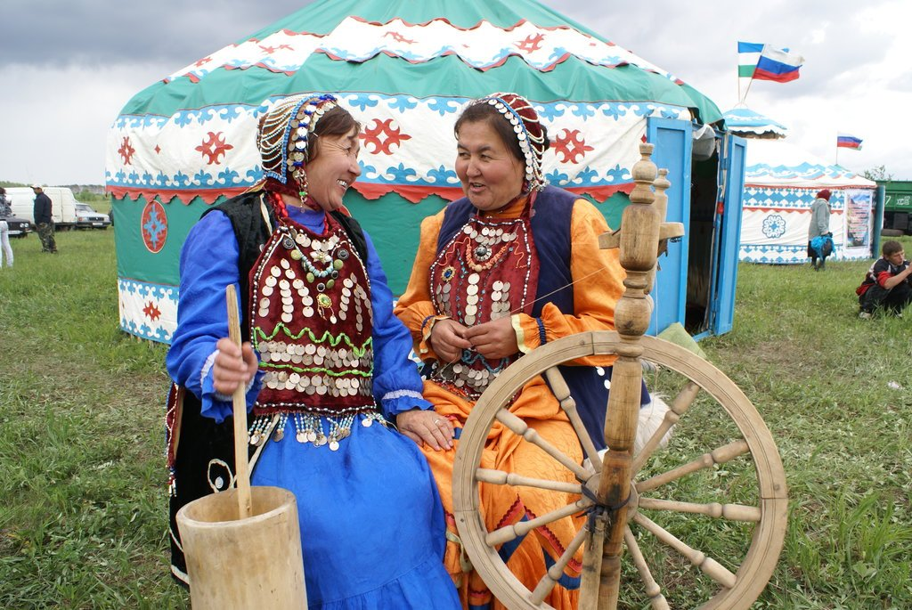
Праздники у татар праздновались всегда шумно и весело. Народный праздник сабантуй и сейчас остаётся самым любимым. Радость народа была связана с тем, что люди заканчивали посевные работы. И отмечался он всегда в начале лета, как правило шуточными народными играми.

